Slide 1


Slide 2
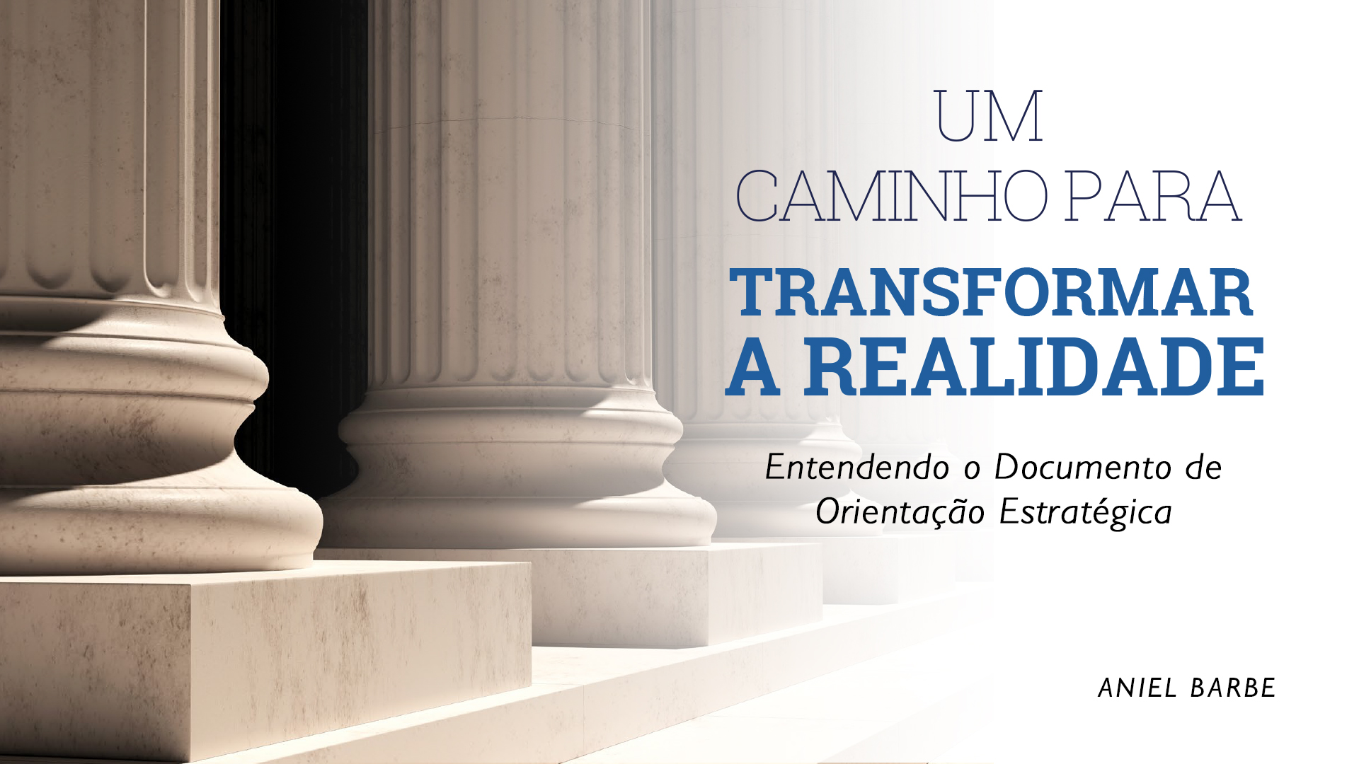

Slide 3
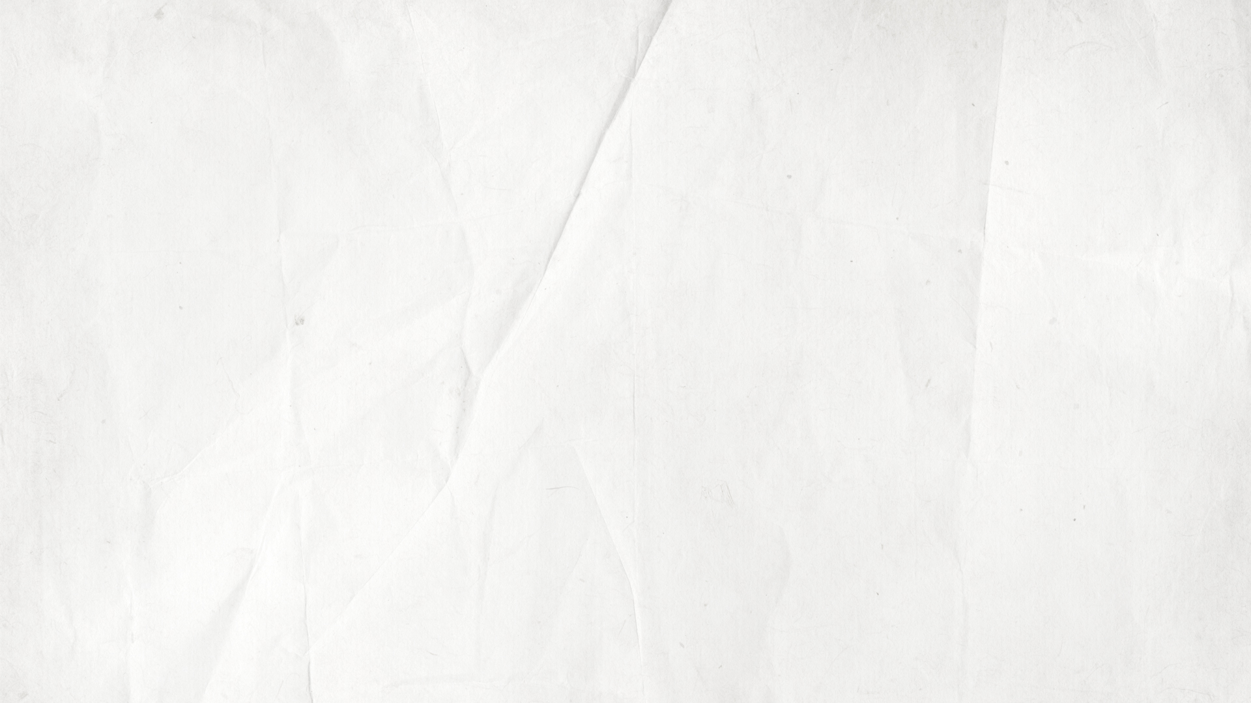


O documento de orientação de mordomia não é um plano independente. Ele é um pedaço, um pedaço importante, mas foi desenvolvido em resposta ao documento estratégico da igreja mundial, “Eu Vou”.

Slide 4

A força do nosso plano é decorrente de dois principais fatores: é parte de algo maior, e está fundado nas quatro colunas da implementação efetiva.

Slide 5

“
Conforme vou, usarei meus recursos dados por Deus para levar a missão adiante.
“
Esse é o coração do nosso plano.

Slide 6

“
Nós não precisamos de mais planos para as nossas gavetas já cheias, mas seria melhor ter mapas para transformar a realidade.
“

Slide 7
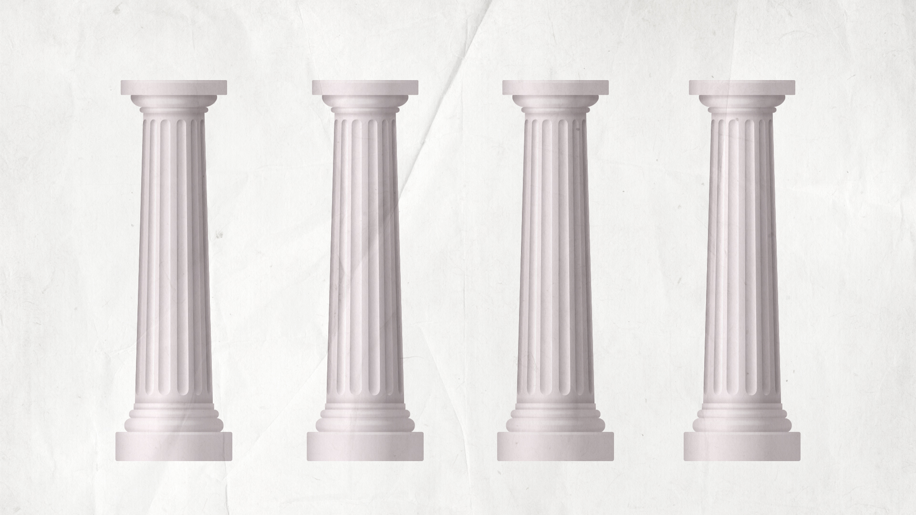
AS QUATRO COLUNAS DA IMPLEMENTAÇÃO EFICAZ

Slide 8
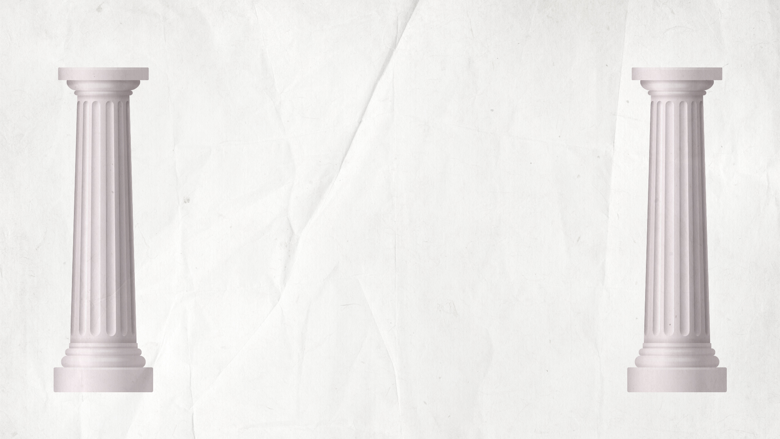
1
FOQUE NO QUE É EXTREMAMENTE IMPORTANTE
Mordomia é justamente o meu tudo em resposta ao tudo de Deus, mas não é possível que um único departamento foque em tudo. Por isso, nós escolhemos concentrar em aumentar o nível de participação nas ofertas regulares e sistemáticas.

Slide 9
2
AJA NAS MEDIDAS PRINCIPAIS
Medidas principais são aquelas ações que causarão um impacto decisivo no cumprimento do nosso objetivo crucialmente importante.
O nosso documento de orientação se organiza ao redor destas três medidas principais:
- Empoderar membros espiritualmente.
- Fornecer educação de mordomia para todos.
- Facilitar a prestação de contas e a transparência.

Slide 10
3
GARANTA UM MARCADOR DE PONTOS CONVINCENTE
Aqui o foco é medir o progresso tanto do objetivo quanto das medidas principais. Pessoas que sabem sua pontuação, funcionam de forma diferente. É inspirador e importante ouvir histórias e testemunhos de fidelidade, mas uma imagem completa da realidade ainda é uma necessidade.

Slide 11
4
CRIE UM PADRÃO DE PRESTAÇÃO DE CONTAS
O nosso plano garante o padrão de prestação de contas por meio das reuniões de Relatório, Revisão e Plano em todos os níveis. Não é raro que nossa cortesia extrema e relutância em envergonhar outros reduza a prestação de contas na organização da nossa igreja. Pelo bem da eficácia, a prestação de contas precisa ser restaurada.

